Slide 1
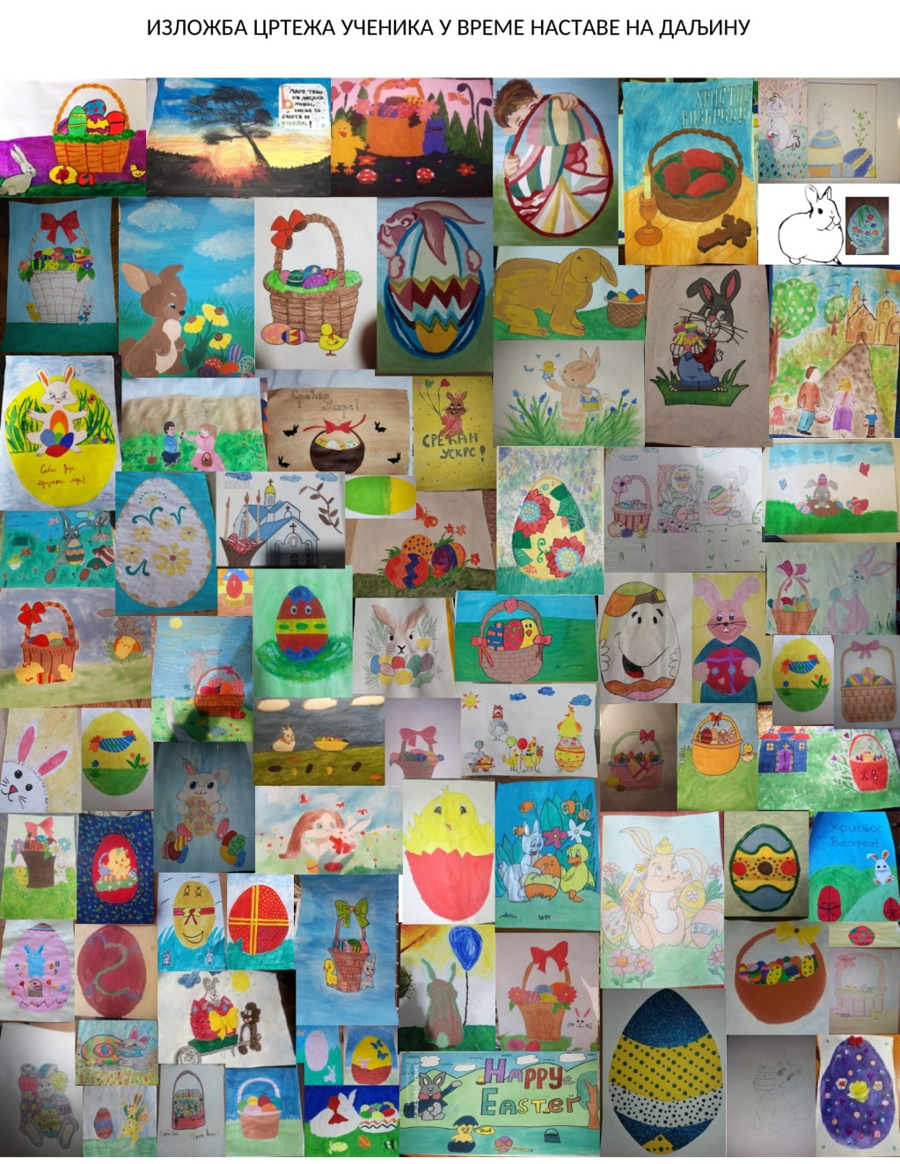
УСКРШЊИ МОЗАИК
мр Биљана Филиповић Стојановић,
наставница ликовне културе

Slide 2
ПРВА ОНЛАЈН ЛИКОВНА ИЗЛОЖБА У ВРЕМЕ НАСТАВЕ НА ДАЉИНУ
ОШ “Бранко Радичевић” Врање
Аутор пројекта: Биљана Филиповић Стојановић, наставница ликовне културе
Учесници: Ученици V-VIII разреда
Тема: “Радујем се Ускршњем јутру”

Slide 3
Имајући у виду сва дешавања због ванредног стања у земљи, овом темом желела сам да подстакнем ученике на нешто позитивно, инспиративно и радосно.
Након постављеног задатка у “Гугл учионици” и консултација везаних за тему, у задатом року, пристигао је велики број ликовних радова ученика.

Slide 4
Послато је преко 200 цртежа ученика V-VIII разреда.
Дошла сам на идеју да од 80 одабраних радова направим онлајн изложбу, која је постављена у “Гугл учионици”.
Изложба је код ученика изазвала одушевљење!

Slide 5
У жељи да промовишем залагање и труд ученика широј публици, послала сам допис РТС-у.
На моје изненађење, препознат је труд свих учесника овог пројекта и изложба је представљена на Радио телевизији Србије.

Slide 6
ОНЛАЈН ИЗЛОЖБА НА РТС-у

